Slide 1
第6章. 数据库应用编程

Slide 2
本章内容
６.1 数据库连接技术
6.2 JavaWeb 数据库编程
6.3 存储过程编程
6.4 触发器编程
6.5 游标编程
6.6 嵌入SQL编程
6.7 PostgreSQL数据库SQL实践

Slide 3
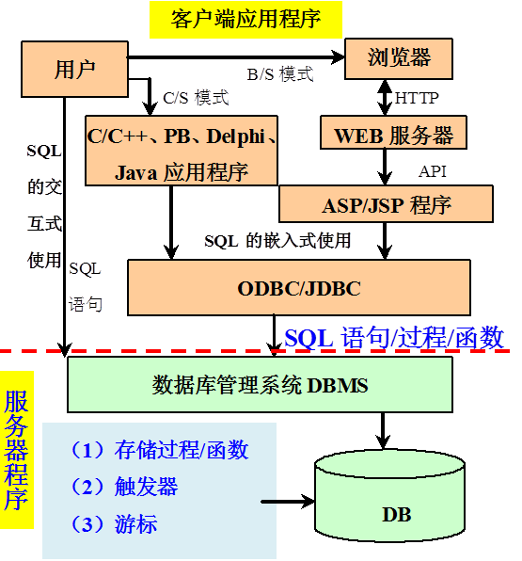
6.1 数据库连接技术 一、数据库编程简介
（1）客户端应用编程
（2）数据库服务器端编程
（3）编程结合ODBC/JDBC

Slide 4
二、ODBC的技术背景
在传统应用开发，应用系统通常选用特定的DBMS管理系统；
网络环境下，应用系统通常需要对多种数据库的实现互连和资源共享；
如果从一种DBMS改变到另一种DBMS，就意味着要重写应用程序；
而在同一应用系统中，编制多种能在不同的DBMS上运行的应用程序，显然不是可取的方法。

Slide 5
二、ODBC的技术背景（续）
Microsoft推出了开放式数据库互连（Open DataBase Connectivity，简写为ODBC）技术。
ODBC实现了应用程序对多种不同DBMS的数据库的访问，实现了数据库连接方式的变革。

Slide 6
二、ODBC的技术背景（续）
ODBC定义了一套基于SQL的、公共的、与数据库无关的API（应用程序设计接口）；
使每个应用程序利用相同的源代码就可访问不同的数据库系统，存取多个数据库中的数据；
从而使得应用程序与数据库管理系统（DBMS）之间在逻辑上的独立性，使应用程序具有数据库无关性。

Slide 7
三、ODBC的层次结构
请求与数据源的连接和会话
向数据源发送SQL请求
对SQL请求的结果定义存储区和数据格式
请求结果
处理错误
如果需要，把结果返回给用户
对事务进行控制，请求执行或回退操作
终止对数据源的连接
客户端数据库应用程序
由应用数据库设计人员提供
ODBC应用程序接口
由操作系统提供
ODBC驱动程序管理器
…
驱动程序1
驱动程序2
驱动程序n
…
由各数据库厂商提供
数据源1
数据源2
数据源n
…
Oracle DBMS
PostgreSQL DBMS
SQL Server DBMS
Oracle DB
PostgreSQL DB
SQL Server DB

Slide 8
三、ODBC的层次结构(续)
客户端数据库应用程序
由应用数据库设计人员提供
ODBC应用程序接口
ODBC应用程序接口：
是一种使用ODBC技术实现应用程序与数据库互连的标准接口。
由操作系统提供
ODBC驱动程序管理器
…
驱动程序1
驱动程序2
驱动程序n
…
由各数据库厂商提供
数据源1
数据源2
数据源n
…
Oracle DBMS
PostgreSQL DBMS
SQL Server DBMS
Oracle DB
PostgreSQL DB
SQL Server DB

Slide 9
三、ODBC的层次结构(续)
客户端数据库应用程序
由应用数据库设计人员提供
ODBC应用程序接口
由操作系统提供
ODBC驱动程序管理器
ODBC驱动程序管理器：
用于管理系统中的各种驱动程序。
…
驱动程序1
驱动程序2
驱动程序n
…
由各数据库厂商提供
数据源1
数据源2
数据源n
…
Oracle DBMS
PostgreSQL DBMS
SQL Server DBMS
Oracle DB
PostgreSQL DB
SQL Server DB

Slide 10
三、ODBC的层次结构(续)
驱动程序是一个用于支持ODBC函数调用的模块，通常是一个动态链接库DLL。
不同RDBMS的驱动程序是不同的。每种数据库都要向ODBC驱动程序管理器注册它自己的驱动程序。
建立与数据源的连接
向数据源提交请求
在应用程序需求时，转换数据格式
返回结果给应用程序
将运行错误格式化为标准代码返回
需要时可声明和处理游标。
客户端数据库应用程序
由应用数据库设计人员提供
ODBC应用程序接口
由操作系统提供
ODBC驱动程序管理器
…
驱动程序1
驱动程序2
驱动程序n
…
由各数据库厂商提供
数据源1
数据源2
数据源n
…
Oracle DBMS
PostgreSQL DBMS
SQL Server DBMS
Oracle DB
PostgreSQL DB
SQL Server DB

Slide 11
三、ODBC的层次结构(续)
数据源是驱动程序与数据库系统连接的桥梁。
它不是数据库系统，而是用于表达ODBC驱动程序与DBMS特殊连接的命名。
在连接中，用数据源名来代表用户名、服务器名、连接的数据库名等；
可以将数据源名看成是与一个具体数据库建立的连接；
创建数据源最简单的方法是使用Windows的ODBC驱动程序管理器
客户端数据库应用程序
由应用数据库设计人员提供
ODBC应用程序接口
由操作系统提供
ODBC驱动程序管理器
…
驱动程序1
驱动程序2
驱动程序n
…
由各数据库厂商提供
数据源1
数据源2
数据源n
…
Oracle DBMS
PostgreSQL DBMS
SQL Server DBMS
Oracle DB
PostgreSQL DB
SQL Server DB

Slide 12
三、ODBC的层次结构(续)
客户端数据库应用程序
由应用数据库设计人员提供
ODBC应用程序接口
由操作系统提供
ODBC驱动程序管理器
是用户向各数据库厂商购买的管理数据库的管理软件；
是管理数据库的系统软件；
用户可以执行SQL语句；
创建数据库、表、视图等；
对数据库进行权限管理。
…
驱动程序1
驱动程序2
驱动程序n
…
由各数据库厂商提供
数据源1
数据源2
数据源n
…
Oracle DBMS
PostgreSQL DBMS
SQL Server DBMS
Oracle DB
PostgreSQL DB
SQL Server DB

Slide 13
三、ODBC的层次结构(续)
客户端数据库应用程序
由应用数据库设计人员提供
ODBC应用程序接口
由操作系统提供
ODBC驱动程序管理器
…
驱动程序1
驱动程序2
驱动程序n
…
由各数据库厂商提供
数据源1
数据源2
数据源n
…
用户创建的数据库；
用于存储用户数据、对象。
Oracle DBMS
PostgreSQL DBMS
SQL Server DBMS
Oracle DB
PostgreSQL DB
SQL Server DB

Slide 14
四、应用程序使用ODBC访问数据库的步骤
首先必须用ODBC管理器注册一个数据源；
管理器根据数据源提供的数据库位置、数据库类型及ODBC驱动程序等信息，建立起ODBC与具体数据库的联系；
应用程序只需将数据源名提供给ODBC，ODBC就能建立起与相应数据库的连接；
这样，应用程序就可以通过驱动程序管理器与数据库交换信息；
驱动程序管理器负责将应用程序对ODBC API的调用传递给正确的驱动程序；
驱动程序在执行完相应的SQL操作后，将结果通过驱动程序管理器返回给应用程序

Slide 15
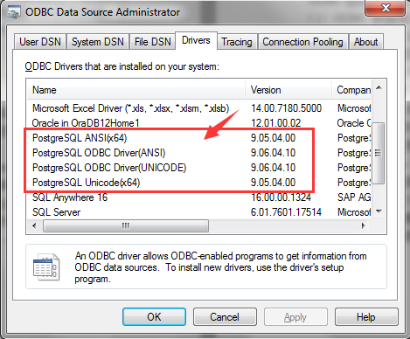
五、使用ODBC管理器配置数据源
首先必须在数据库厂商的官网下载与你的数据库对应的驱动程序；
例如：名字为psqlodbc_x64.msi的驱动程序支持PostgreSQL 64位数据库；
执行psqlodbc_x64.msi，安装PostgreSQL数据库驱动程序；
打开windows 7的ODBC管理器，如下图：

Slide 16
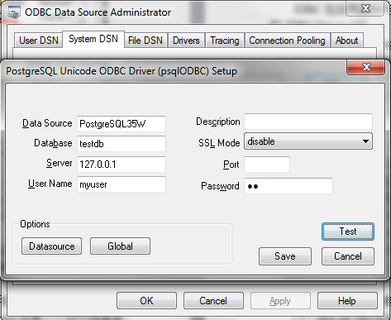
五、使用ODBC管理器配置数据源（续）
配置数据源,如右图：

Slide 17
六、 JDBC编程
了解什么是JDBC
掌握数据库JDBC的层次架构
理解应用程序使用JDBC访问数据库的步骤
掌握Java使用JDBC连接数据库的方法

Slide 18
六、什么是JDBC
JDBC（Java DataBase Connectivity，Java数据库连接）技术的简称 ，是一种用于执行SQL语句的Java API。
它由一组用Java编程语言编写的类和接口组成。这个API由java.sql.*包中的一些类和接口组成，它为数据库开发人员提供了一个标准的API，使他们能够用纯Java API 来编写数据库应用程序。
注意：使用JDBC访问数据库需要相应数据库的JDBC驱动程序。

Slide 19
七、JDBC工作原理
应用层
程序员开发
J2EE应用
SUN公司
ORACLE公司
JDBC
接口层
JDBC API
数据库
JDBC
驱动程序
数据库厂商
JDBC
驱动层
数据库

Slide 20
八、JDBC程序访问数据库步骤
应用程序开始
使用ResultSet对象
返回结果
导入 java.sql包
加载并注册驱动程序
关闭ResultSet 对象
创建Connection 对象
关闭Statement对象
创建 Statement 对象
关闭Connection对象
执行SQL语句
结 束

Slide 21
（1）加载驱动
加载JDBC驱动是通过调用方法：
Class.forName("驱动名字")
下面是PostgreSQL数据库驱动程序加载语句:
Class.forName("org.postgresql.Driver")；

Slide 22
（2）建立连接
与数据库建立连接的方法是调用DriverManager.getConnection(String url)方法。
下面与PostgreSQL数据库建立连接的语句：
String URL = "jdbc:postgresql://localhost:5432/testdb";
String userName = "myuser";
String passWord = "sa";
connection conn = DriverManager.getConnection(URL,userName,passWord);

Slide 23
（3）创建Statement对象
可以用Connection对象的方法createStatement()创建Statement。
示例如下：
Statement stmt = conn.createStatement();

Slide 24
（4）执行SQL语句
创建了Statement对象 ,就可以向Statement对象发送SQL语句。主要掌握两种执行SQL语句的方法：executeQuery()、executeUpdate()
executeQuery()：返回语句执行后的单个结果集的，所以通常用于select语句
executeUpdate()返回值是一个整数，指示受影响的行数（可以用于update、insert、delete语句）。
示例如下：
Statement stmt = conn.createStatement();
String sql = "INSERT INTO public.student (sid, sname, gender, birthday, major, phone)"
+ " VALUES ('2017001', '张山', '男', '1998-10-10','软件工程','13602810001')";
stmt.executeUpdate(sql);

Slide 25
（5）ResultSet保存结果集
ResultSet对象它被称为结果集，它代表符合SQL语句条件的所有行，并且它通过一套getXXX方法提供了对这些行中数据的访问。
ResultSet里的数据一行一行排列，每行有多个字段，并且有一个记录指针，指针所指的数据行叫做当前数据行，我们只能来操作当前的数据行。我们如果想要取得某一条记录，就要使用ResultSet的next()方法 ,如果我们想要得到ResultSet里的所有记录，就应该使用while循环。
示例代码如下：
Statement stmt = conn.createStatement();
String sql = "SELECT id, name, age FROM company";
ResultSet rs = stmt.executeQuery(sql);

Slide 26
（6）关闭连接
作为一种好的编程风格，在不需要ResultSet对象、Statement对象和Connection对象时，应该显式地关闭它们。关闭这些对象的方法为： close() ;
示例：
rs.close(); //关闭结果集对象
stmt.close(); //关闭执行对象
conn.close(); //关闭连接对象

Slide 27
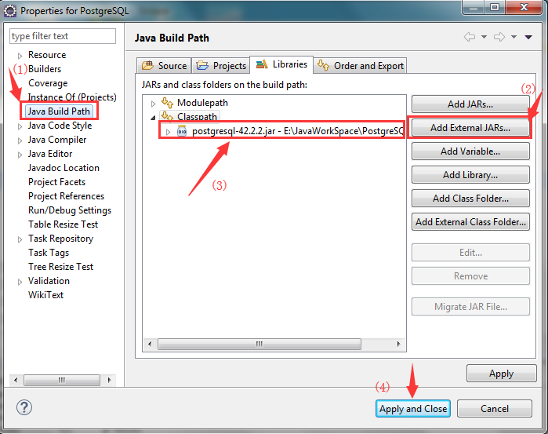
九、在Eclipse下使用JDBC连接数据库
在PostgreSQL官网下载JDBC驱动程序包 postgresql-42.2.2.jar
在Eclipse中创建工程 PostgreSQL；
在PostgreSQL工程中创建jdbclib目录，并将postgresql-42.2.2.jar拷贝到该目录；
并在工程中做如右图配置

Slide 28
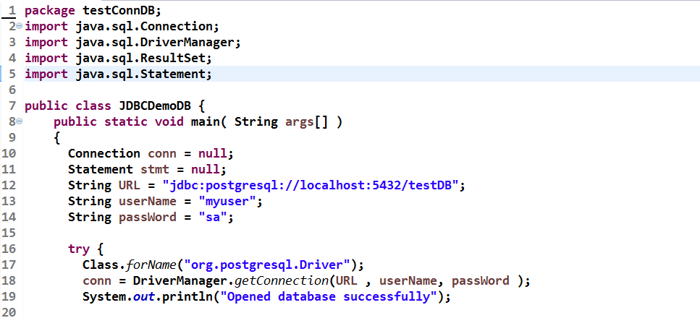
十、Java使用JDBC连接数据库的例子

Slide 29
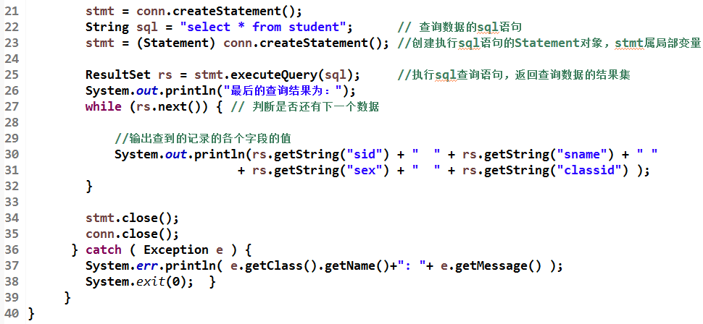
十、Java使用JDBC连接数据库的例子（续）

Slide 30
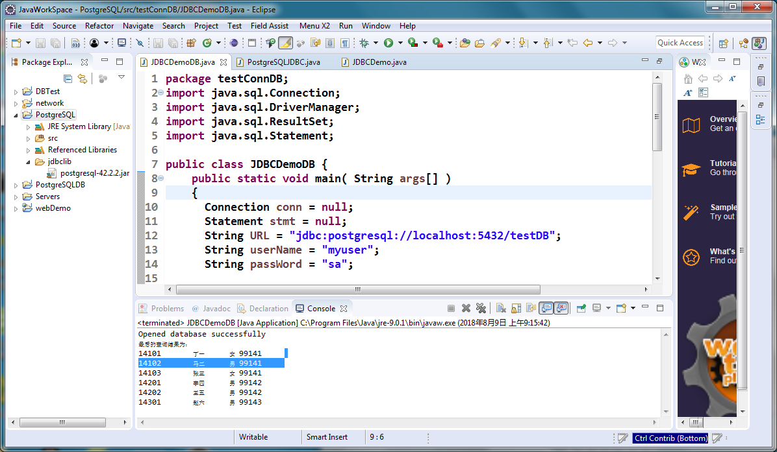
Java使用JDBC连接数据库的例子运行结果

Slide 31
课堂讨论
1．在现阶段，数据库编程主要有哪些连接方式？
2．ODBC 连接数据库主要有哪几个步骤？
3．JDBC 驱动程序有几种类型，各有什么特点？
4．JDBC 连接数据库主要有哪几个步骤？
Notes:
计算机又称电脑。任何计算机，不管它是什么类型，都是由程序指令控制机器操作，完成特定工作任务。

Slide 32
6.2 Java Web数据库编程
Java web简介
Java web开发运行环境
Servlet技术
JSP
JavaBean
MyBatis

Slide 33
一、 WEB数据库系统技术
Web数据库管理系统是指基于Web模式的DBMS的信息服务，充分发挥DBMS高效的数据存储和管理能力，以Web这种浏览器/服务器（B/S）模式为平台，将客户端融入统一的Web浏览器，为Internet用户提供使用简便、内容丰富的服务。Web数据库管理系统必将成为Internet和Intranet提供的核心服务，为Internet上的电子商务提供技术支持。
Web数据库处理环境

Slide 34
Java web
Java 的 Web 框架虽然各不相同，但遵循特定的 J2EE 规范：使用 Servlet 或者 Filter 拦截请求，使用 MVC 的思想设计架构，使用约定、XML 或 Annotation 实现配置，运用 Java 面向对象的特点，面向对象实现请求和响应的流程

Slide 35
Java web
JavaWeb 也称为 J2EE，主要是使用各种 Java 企业级技术来实现相关Web 互联网应用的技术总和。
J2EE 规范定义了 J2EE 组件，主要内容包括：
客户端应用程序和 Java Applet，是运行在客户端的组件；
Java Servlet 和 Java Server Pages（JSP），是运行在服务器端的 Web 组件；
Enterprise Java Bean（EJB）组件，是运行在服务器端的业务组件。

Slide 36
二、Java web开发运行环境
Web 服务器主要用来接收客户端发送的请求和响应客户端请求。JavaWeb 应用程序需要Servlet 容器，容器的主要作用就是调用 Java 程序处理用户发送的请求，并响应指定的资源。开发 JavaWeb 项目，Web 服务器和 Servlet 容器是必需的，两者通常是合在一起的。
（1）常见的 JavaWeb 服务器
（2）IDE 集成开发工具为 Eclipse 或者 IDEA

Slide 37
数据库应用程序结构 三层架构（3-tier Architecture）
所谓三层体系架构是在客户端与数据库之间加入了一个中间件层，也叫组件层。三层是指逻辑上的三层。三层体系的应用程序将业务规则、数据访问、合法性校验等工作放到了中间层进行处理。通常来说，客户端不与数据库直接进行交互，而是与中间层建立连接，再经由中间层与数据库进行交互。
表现层（UI）：通俗讲就是展现给用户的界面，即用户在使用一个系统的时候他的所见所得。
业务逻辑层（BLL）：针对具体问题的操作，也可以说是对数据层的操作，对数据业务逻辑处理。
数据访问层（DAL）：该层所做事务直接操作数据库，针对数据的增加、删除、修改、查找等。

Slide 38
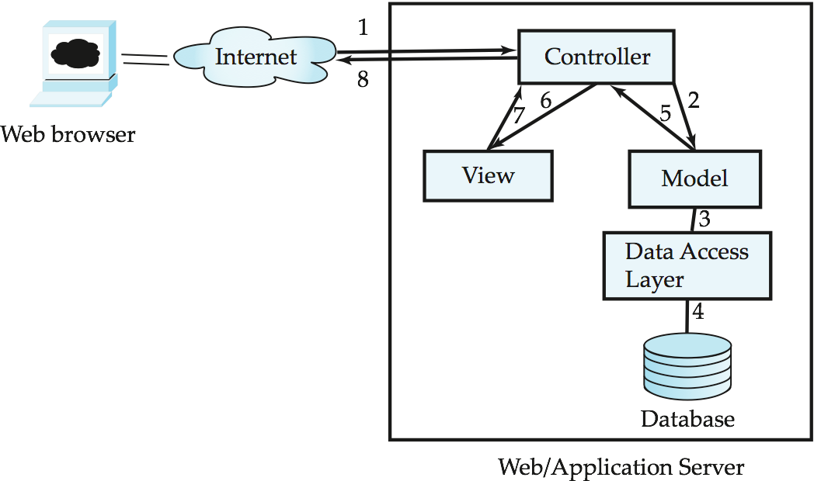
数据库应用程序结构 MVC
model-view-controller (MVC) architecture
model: business logic
view: presentation of data, depends on display device
controller: receives events, executes actions, and returns a view to the user

Slide 39
三、 Servlet技术
Servlet 是运行在服务器端的程序，可以被认为是服务器端的 Applet。
Servlet 被 Web 服务器加载和执行，就如同 Applet 被浏览器加载和执行一样。
Servlet 从客户端（通过 Web 服务器）接收请求，执行某种操作，然后返回结果。

Slide 40
Servlet的工作流程
（1）客户机将请求发送到服务器。
（2）Web 服务器调用 Servlet 程序。Web 服务器收到客户端的 Servlet 访问请求后，解析客户端的请求。
（3）服务器上的 Web 容器转载并实例化 Servlet。
（4）调用 Servlet 实例对象的 init()方法。
（5）调用 service()方法，并将请求和响应对象作为参数传递进去。
（6）Servlet 创建一个响应，并将其返回到 Web 容器。
（7）Web 容器将响应发回客户机。
（8）关闭或 Servlet 空闲超过一定限度时，调用 destory()方法退出。

Slide 41
Servlet的工作流程
啊

Slide 42
四、JSP技术
JSP（JavaServer Pages）是在普通HTML中嵌入了Java程序片段（Scriptlet）和JSP标签的一个脚本。
JSP网页Java程序片段可以操纵数据库、重新定向网页以及发送E-mail等，实现建立动态网站所需要的功能。
所有程序操作都在服务器端执行，网络上传送给客户端的仅是得到的结果，这样大大降低了对客户浏览器的要求，即使客户浏览器端不支持Java，也可以访问JSP网页。

Slide 43
JSP技术
1.JSP的工作原理
Notes:
当客户端浏览器向服务器请求一个 JSP 页面时，服务器收到该请求后，首先检查所请求的这个JSP 文件内容 ( 代码 ) 是否已经被更新，或者是否是 JSP 文件创建后的第一次被访问，如果是，那么，这个 JSP 文件就会在服务器端的 JSP 引擎作用下转化为一个 Servlet 类的 Java 源代码文件。紧接着，这个 Servlet 类会在 Java 编译器的作用下被编译成一个字节码文件，并装载到JVM 解释执行。剩下的就等同于 Servlet 的处理过程了。如果被请求的 JSP 文件内容 ( 代码 ) 没有被修改，那么它的处理过程也等同于一个 Servlet 的处理过程。即直接由服务器检索出与之对应的 Servlet 实例来处理。需要注意的是，JSP 文件不是在服务器启动的时候转换成 Servlet 类的。而是在被客户端访问的时候才可能发生转换的 ( 如 JSP 文件内容没有被更新等，就不再发生 Servlet 转换 )。

Slide 44
该对象封装了用户提交的信息，通过调用该对象相应的方法可以获取封装的信息，即使用该对象可以获取用户提交信息。
2.JSP的内置对象
（1）Request对象
Response对象对客户的请求做出动态的响应，向客户端发送数据。
（2）Response对象
服务器启动后就产生了Application对象，当客户再所访问的网站的各个页面之间浏览时，这个Application对象都是同一个，直到服务器关闭。但是与Session不同的是，所有客户的Application对象都是同一个，即所有客户共享这个内置的Application对象。
（3）Session对象
Out对象是一个输出流，用来向客户端输出数据。
（4）Aplication对象
Session对象是一个JSP内置对象，它在第一个JSP页面被装载时自动创建，完成会话期管理。
（5）Out对象
（6）Cookie对象
Cookie是Web服务器保存在用户硬盘上的一段文本。Cookie允许一个Web站点在用户的电脑上保存信息并且随后再取回它。Cookie是以“关键字key=值value“的格式来保存纪录的。

Slide 45
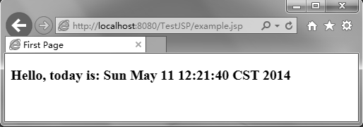
3 JSP的简单例子
通过new Date() 显示当前日期和时间，创建JSP文件，其内容如下：保存为example.jsp，并发布于Tomcat服务器，该JSP文件将被编译成Servlet。
<html>
<head>
<title>First Page</title>
</head>
<body>
<H3>Hello, today is:
<%= new java.util.Date() %><!-- 将编译成Servlet，在服务器端运行 -->
</H3>
</body>
</html>
例7-3在Tomcat服务器上运行的结果

Slide 46
4.JSP通过JDBC连接数据库
（1）获取数据库连接
用DriverManager获取数据库连接，如SQL Server数据库的连接：
（2）执行SQL语句
// SQL Server 的JDBC驱动程序名称
String driverName = "com.microsoft.sqlserver.jdbc.SQLServerDriver";
//名为Teaching数据库的SQL Server连接字符串
String url = "jdbc:sqlserver://localhost:1433; DatabaseName=Teaching";
String userName = "sa"; //用户名
String userPwd = "sa"; //密码
Class.forName(driverName);
Connection conn= DriverManager.getConnection(url, userName, userPwd);
可以采用Statement或PreparedStatement来执行SQL语句，如：
String sql;
Statement stmt = conn.createStatement();
ResultSet rs = stmt.executeQuery(sql); // 执行数据查询语句（select）
stmt.executeUpdate(sql); // 执行数据更新语句（delete、update、insert、drop等）
stmt.close();
（3）处理执行结果
遍历访问结果集的形式如：
while (rs.next()) {
System.out.println("第一个字段值为：" + rs.getString(1));
System.out.println("姓名为：" + rs.getString(“姓名”));
}
（4）释放连接
一般地，先关闭ResultSet，然后关闭Statement（或者PreparedStatement），最后关闭Connection。连接关闭如下：
rs.close(); //关闭ResultSet
stmt.close(); //关闭Statement
conn.close(); //关闭Connection

Slide 47
五、JavaBean技术
HTML 代码与 Java 代码相分离， 而使用 Java 代码封装的类，就是一个 JavaBean 组件。
在 JavaWeb 开发中，可以使用 JavaBean 组件来完成业务逻辑的处理。

Slide 48
六、MyBatis
MyBatis 是 Apache 的开源项目 iBatis，其来源于 internet 和 abatis的组合，2010 年由 Apache software foundation 迁移到 google code，并且改名为 MyBatis；2013 年 11 月迁移到 Github。
MyBatis 是基于 Java 的持久层框架，提供的持久层框架包括 SQL Maps 和 Data Access Objects（DAOs）。

Slide 49
MyBatis功能框架- 3 层， API 接口层、数据处理层和基础支撑层
第一层，API 接口层：提供给外部使用的接口 API，开发人员通过这些本地 API 来操作数据库。当接口层接收到调用请求时，系统就会调用数据处理层来完成具体的数据处理。
第二层，数据处理层：负责配置解析、SQL 解析、SQL 执行和执行结果映射处理等，其主要目的是根据调用的请求完成一次数据库操作
第三层，基础支撑层：负责提供最基础的功能支撑，包括数据源/连接池管理、事务管理、缓存管理、配置加载和日志管理，将它们抽取出来作为最基础的组件，为上层的数据处理层提供最基础的支撑。

Slide 50
MyBatis功能框架
啊

Slide 51
MyBatis访问数据库的基本过程
啊

Slide 52
课堂练习
1．如何搭建 JavaWeb 开发环境？
2．Java Servlet 编程有什么优点？Servlet 工作过程是什么？
3．JSP 的基本语法是什么？
4．MyBatis 访问数据库主要包括哪些基本步骤？
5．MyBatis+Servlet+JSP 如何构建 Web 应用程序？

Slide 53
6.3 存储过程编程
一、什么是存储过程
存储过程（Stored Procedure）是一种数据库的对象；
由一组能完成特定功能的SQL 语句集构成；
是把经常会被重复使用的SQL语句逻辑块封装起来，经编译后，存储在数据库服务器端；
当被再次调用时，而不需要再次编译；
当客户端连接到数据库时，用户通过指定存储过程的名字并给出参数，数据库就可以找到相应的存储过程予以调用。

Slide 54
二、创建存储过程
不同的数据库系统创建存储过程的语法存在差异；
许多数据库为创建存储过程和函数提供不同命令；
如ORACLE、MySQL、SQL SERVER等数据库，使用CREATE PRECEDURE命令创建存储过程，使用CREATE FUNCTION命令创建函数。
PostgreSQL使用CREATE FUNCTION命令创建存储过程。

Slide 55
三、创建存储过程的语法
CREATE [ OR REPLACE ] FUNCTION name
( [ [ argmode ] [ argname ] argtype [ { DEFAULT | = } default_expr ] [, ...] ] )
[ RETURNS retype | RETURNS TABLE ( column_name column_type [, ...] ) ]
AS $$ //$$用于声明存储过程的实际代码的开始
DECLARE
-- 声明段
BEGIN
--函数体语句
END;
$$ LANGUAGE lang_name; //$$ 表明代码的结束, LANGUAGE后面指明所用的编程语言
（1）name：要创建的存储过程名；
（2）OR REPLACE ：覆盖同名的存储过程；
（3）argmode：存储过程参数的模式可以为IN、OUT或INOUT，缺省值是IN。
（4）argname：形式参数的名字。
（5）RETURNS：返回值；RETURNS TABLE：返回二维表

Slide 56
四、创建存储过程的示例
创建一个名为countRecords()的存储过程统计STUDENT表的记录数。
CREATE OR REPLACE FUNCTION countRecords ()
RETURNS integer AS $count$
declare
count integer;
BEGIN
SELECT count(*) into count FROM STUDENT;
RETURN count;
END;
$count$ LANGUAGE plpgsql;

Slide 57
五、执行存储过程
如果程序员需要在查询窗口执行存储过程，语法形式如下：
select 存储过程名（参数）；
或者： select * from 存储过程名（参数）；
例如： select countRecords ( );
或者：select * from countRecords ( );

Slide 58
五、执行存储过程（续）
如果程序员需要存储过程调用其它存储过程，语法形式如下：
select into 自定义变量 from 存储过程名（参数）；
CREATE OR REPLACE FUNCTION testExec()
returns integer AS $$
declare
rec integer;
BEGIN
select into rec countRecords();
//如果不关心countRecords()的返回值，则可用 PERFORM countRecords() 代替;
return rec;
END;
$$ LANGUAGE plpgsql;

Slide 59
六、删除存储过程
如果程序员需要删除存储过程，语法形式如下：
DROP FUNCTION [ IF EXISTS ] name ( [ [ argmode ] [ argname ] argtype [, ...] ] ) [ CASCADE | RESTRICT ]
主要参数：
（1）IF EXISTS：如果指定的存储过程不存在，那么发出提示信息。
（2）name ：现存的存储过程名称。
（3）argmode：参数的模式：IN(缺省), OUT, INOUT, VARIADIC。请注意，实际并不注意OUT参数，因为判断存储过程的身份只需要输入参数。
（4）argname：参数的名字。请注意，实际上并不注意参数的名字，因为判断函数的身份只需要输入参数的数据类型。
（5）argtype：如果有的话，是存储过程参数的类型。
（6）CASCADE：级联删除依赖于存储过程的对象(如触发器)。
（7）RESTRICT：如果有任何依赖对象存在，则拒绝删除该函数；这个是缺省值。

Slide 60
六、删除存储过程（续）
例子：假如需要删除前面定义的存储过程 testExec()
DROP FUNCTION IF EXISTS testExec()

Slide 61
七、PL/SQL基本语法
1、声明局部变量。
变量声明的语法如下：
declare
变量名 变量类型；
如果声明变量为记录类型，变量声明格式为： variable_name RECORD;
注：RECORD不是真正的数据类型，只是一个占位符。
例如：declare
count intger；
rec RECORD ；

Slide 62
七、PL/SQL基本语法（续）
2、条件语句
在PL/pgSQL中有以下三种形式的条件语句，与其他高级语言的条件语句意义相同。
1). IF-THEN
IF boolean-expression THEN
statements
END IF;
2). IF-THEN-ELSE
IF boolean-expression THEN
statements
ELSE
3). IF-THEN-ELSIF-ELSE
IF boolean-expression THEN
statements
ELSIF boolean-expression THEN
statements
ELSIF boolean-expression THEN
statements
ELSE
statements
END IF;

Slide 63
七、PL/SQL基本语法（续）
3、循环语句
1). LOOP 语句
LOOP
statements
END LOOP [ label ];
2). EXIT
EXIT [ label ] [ WHEN expression ];
例如： LOOP
count=count+1;
EXIT WHEN count >100;
END LOOP;
3). CONTINUE
CONTINUE [ label ] [ WHEN expression ];
例如： LOOP
count=count+1;
EXIT WHEN count > 100;
CONTINUE WHEN count < 50;
count=count+1;
END LOOP;

Slide 64
七、PL/SQL基本语法（续）
3、循环语句
5). FOR
FOR name IN [ REVERSE ] expression ... expression LOOP
statements
END LOOP;
例如： FOR i IN 1...10 LOOP
RAISE NOTICE 'i IS %', i;
END LOOP;
FOR i IN REVERSE 10...1 LOOP
--do something
END LOOP;
4). WHILE
WHILE expression LOOP
statements
END LOOP ;
例如：
WHILE amount_owed > 0 AND balance > 0 LOOP
--do something
END LOOP;

Slide 65
七、PL/SQL基本语法（续）
4、遍历命令结果
FOR record_or_row IN query LOOP
statements
END LOOP ;
FOR循环可以遍历命令的结果并操作相应的数据，例如：
declare
rec RECORD ；
FOR rec IN SELECT sid , sname FROM student LOOP
raise notice ‘%-,%-’,rec.sid, rec.sname;
END LOOP;

Slide 66
八、存储过程的优缺点
1、使用存储过程的优点
(1) 减少网络通信量
(2) 执行速度更快
(3) 更强的适应性
(4) 降低了业务实现与应用程序的耦合
(5) 降低了开发的复杂性
(6) 保护数据库元信息
(7) 增强了数据库的安全性

Slide 67
八、存储过程的优缺点
2、使用存储过程的缺点
(1) SQL本身是一种结构化查询语言，而存储过程本质上是过程化的程序；面对复杂的业务逻辑，过程化处理逻辑相对比较复杂；而SQL语言的优势是面向数据查询而非业务逻辑的处理。
(2) 如果存储过程的参数或返回数据发生变化，一般需要修改存储过程的代码，同时还需要更新主程序调用存储过程的代码。
(3) 开发调试复杂，由于缺乏支持存储过程的集成开发环境，存储过程的开发调试要比一般程序困难。
(4) 可移植性差

Slide 68
课堂练习
1．存储过程的语法结构是什么？各种参数的语义及用法分别是什么？
2．如何创建存储过程？
3．PL/pgSQL 的基本语法是什么？
4．如何修改存储过程？
5．使用存储过程的优点和缺点分别是什么？

Slide 69
6.4 触发器编程
了解触发器的基本概念
掌握postgreSQL触发器创建、修改、删除的方法
理解触发器的执行过程

Slide 70
一、触发器的基本概念
触发器是特殊类型的存储过程，主要由操作事件(INSERT、UPDATE、DELETE) 触发而被自动执行。
触发器可以实现比约束更复杂的数据完整性，经常用于加强数据的完整性约束和业务规则。
触发器本身是一个特殊的事务单位。

Slide 71
触发器的特点
与表相关联：必须定义在表或视图上。
自动触发：由执行INSERT、DELETE、UPDATE操作时触发
不能直接调用，也不能传递或接受参数
是事务的一部分：触发器和触发语句作为可在触
发器内回滚的单个事务。

Slide 72
触发器的分类
按触发的语句分为： INSERT触发器、DELETE触发器、UPDATE触发器
数据库
insert trigger
应用
表
用户动作
insert
delete
update
delete trigger
update trigger

Slide 73
触发器的分类（续）
触发器执行的次数可分：
（1）语句级触发器：由关键字FOR EACH STATEMENT声明，在触发器作用的表上执行一条SQL语句时，该触发器只执行一次，即使是修改了零行数据的SQL，也会导致相应的触发器执行。如果都没有被指定，FOR EACH STATEMENT会是默认值。
（2）行级触发器：由关键字FOR EACH ROW标记的触发器，当触发器作用的表的数据发生变化时，每变化一行就会执行一次触发器。例如，假设学生成绩表有DELETE触发器，当在该表执行DELETE语句删除记录时，如果删除了20条记录，则将导致 DELETE触发器被执行20 次。

Slide 74
触发器的分类（续）
按触发的时间分为三类：
（1）BEFORE触发器：在触发事件之前执行触发器。
（2）AFTER触发器：在触发事件之后执行触发器。
（3）INSTEAD OF触发器：当触发事件发生后，执行触发器中指定的函数，而不是执行产生触发事件的SQL 语句，从而替代产生触发事件的SQL操作。在表或视图上，对于INSERT、UPDATE 或 DELETE 三种触发事件，每种最多可以定义一个INSTEAD OF 触发器

Slide 75
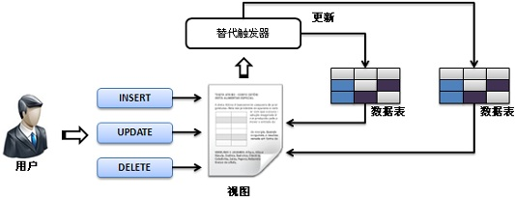
INSTEAD OF 触发器

Slide 76
触发器相关的特殊变量
（1）NEW
数据类型是RECORD。对于行级触发器，它存有INSERT或UPDATE操作产生的新的数据行。对于语句级触发器，它的值是NULL。
（2）OLD
数据类型是RECORD。对于行级触发器，它存有被UPDATE或DELETE操作修改或删除的旧的数据行。对于语句级触发器，它的值是NULL。
（3）TG_OP
数据类型是text；是值为INSERT、UPDATE、DELETE 的一个字符串，它说明触发器是为哪个操作引发。

Slide 77
二、PostgreSQL创建触发器的基本语法
CREATE TRIGGER 触发器名
{ BEFORE | AFTER | INSTEAD OF }
ON 表名
[ FOR [ EACH ] { ROW | STATEMENT } ]
EXECUTE PROCEDURE 存储过程名 ( 参数列表 )
（1）指明所定义的触发器名
（2） BEFORE | AFTER | INSTEAD OF 指明触发器被触发的时间
（3） ON 表名 指明触发器所依附的表
（4） FOR EACH { ROW | STATEMENT } 指明触发器被触发的次数
（5） EXECUTE PROCEDURE 存储过程名 ( 参数列表 ) 指明触发时所执行的存储过程

Slide 78
三、PostgreSQL创建触发器的基本步骤：
（1）检查数据库中将要创建的触发器所依附的表或视图是否存在，如果不存在，必须首先创建该表或视图。
（2）创建触发器被触发时所要执行的触发器函数，该函数的类型必须是TRINGER型，是触发器的执行函数。但要注意，有些数据库不需要独立定义触发器函数，而是在创建触发器时，定义触发器的过程体。
（3）创建触发器，一般需要指明触发器依附的表，触发器被触发执行的时间，触发器是行级触发器还是语句级触发器，触发器执行需要满足的条件。

Slide 79
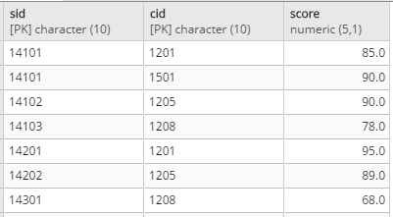
四、创建触发器的示例
假设有stu_score表存储学生的课程成绩，其表结构如下，同时插入如下数据：
CREATE TABLE stu_score
(
sid character(10) NOT NULL,
cid character(10) NOT NULL,
score numeric(5,1),
CONSTRAINT stu_score_pkey PRIMARY KEY (sid, cid)
)

Slide 80
四、创建触发器的例子（续）
为了防止非法修改stu_score表的课程成绩，创建audit_score表记录stu_score表的成绩变化，其表结构如下：
CREATE TABLE audit_score
( username character(20) , --用户名
sid character(10) ,
cid character(10) ,
updatetime text , --修改的时间
oldscore numeric(5,1), --修改前的成绩
newscore numeric(5,1) --修改后的成绩
)

Slide 81
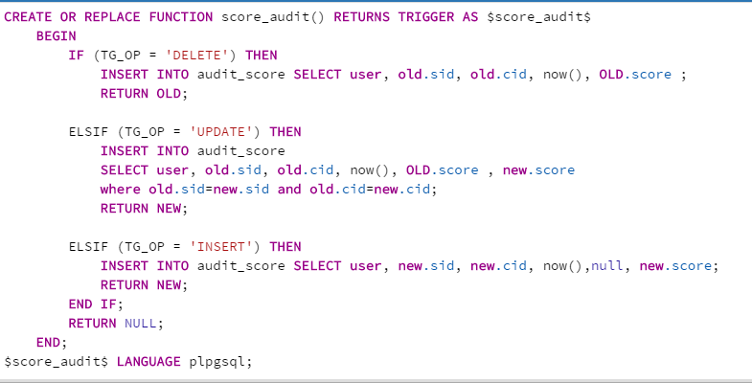
四、创建触发器的例子（续）
现在创建触发器函数score_audit()

Slide 82
四、创建触发器的示例（续）
接下来在stu_score表上创建触发器score_audit_triger
CREATE TRIGGER score_audit_triger
AFTER INSERT OR UPDATE OR DELETE ON stu_score
FOR EACH ROW EXECUTE PROCEDURE score_audit();

Slide 83
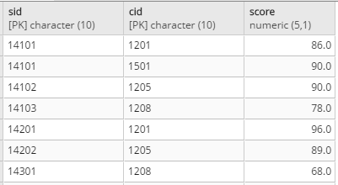

五、验证触发器的执行
将课程号为1201的课程成绩增加1分
update stu_score set score=score+1 where cid='1201';
stu_score
audit_score

Slide 84
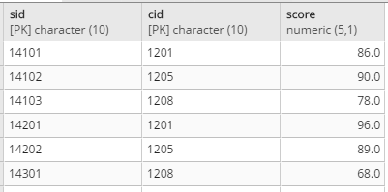
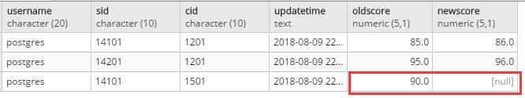
四、验证触发器的执行(续)
将删除课程号为1501的课程成绩
delete from stu_score where cid='1501';
stu_score
audit_score

Slide 85
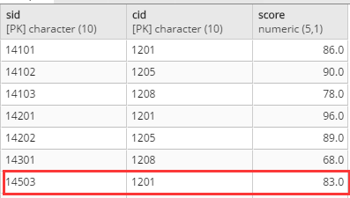
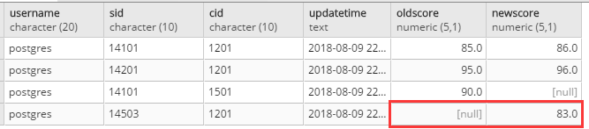
四、验证触发器的执行(续)
录入学号14503的同学的1201号课程成绩
INSERT INTO stu_score(sid, cid, score) VALUES ('14503','1201',83);
stu_score
audit_score

Slide 86
五、触发器的修改
ALTER TRIGGER name ON table_name RENAME TO new_name
主要参数说明：
（1）name：需要修改的现有触发器的名称。
（2）table_name：该触发器作用的表的名字。
（3）new_name：现有触发器的新名字。
例如：将上述定义的触发器改名为score_audit_trig
ALTER TRIGGER score_audit_trigger ON stu_score RENAME TO score_audit_trig;

Slide 87
六、触发器的删除
DROP TRIGGER [ IF EXISTS ] name ON table_name [ CASCADE | RESTRICT ]
主要参数说明：
（1）IF EXISTS：如果指定的触发器不存在，那么发出提示而不是抛出错误。
（2）name：要删除的触发器名。
（3）table_name：触发器定义所依附的表的名称。
（5）CASCADE：级联删除依赖此触发器的对象。
（6）RESTRICT：如果有依赖对象存在，那么拒绝删除。该参数缺省是拒绝删除。
例如：将上述触发器score_audit_trig删除，同时级联删除依赖触发器的对象。
DROP TRIGGER IF EXISTS score_audit_trig ON stu_score CASCADE;

Slide 88
课堂练习
1．触发器的语法有何特点，各种参数的语义及用法分别是什么？
2．如何创建触发器？
3．在数据库应用开发中，触发器主要应用于哪些情况？
4．如何修改和删除触发器？
5．使用触发器有哪些优点？
6．什么是事件触发器？如何定义、修改事件触发器？

Slide 89
6.5 游标编程
了解游标的基本概念
掌握游标声明、打开、读取、关闭的方法
掌握游标的编程

Slide 90
一、游标的基本概念
（1）游标（Cursor）是一种临时的数据库对象；
（2）用来存放从数据库表中查询返回的数据记录；
（3）提供了从结果集中提取并分别处理每一条记录的机制；
（4）游标总是与一条SQL查询语句相关联；
（5）游标包括：SQL语言的查询结果，指向特定记录的指针。

Slide 91
二、声明游标
（1）在存储过程中游标类型的变量。例如：游标变量 refcursor;
refcursor是关键字；
此时，游标变量还没有绑定查询语句，因此不能访问游标变量。
（2） 使用游标专有的声明语法，如：
游标名 CURSOR [ ( arguments ) ] FOR query;
其中arguments为由逗号分隔的参数列表，用于打开游标时向游标传递参数，类似于存储过程或函数的形式参数；query是select数据查询语句，返回的值存储在游标变量中。

Slide 92
游标声明的示例
例如：
（1）curStudent CURSOR FOR SELECT * FROM student;
（2）curStudentOne CURSOR (key integer) IS
SELECT * FROM student WHERE SID = key;

Slide 93
三、打开游标
（1）OPEN FOR:
其声明形式为：
OPEN unbound_cursor FOR query;
打开未绑定的游标变量，其query查询语句是返回记录的SELECT语句。
例如： OPEN curVars1 FOR SELECT * FROM student WHERE SID = mykey;
（2）OPEN FOR EXECUTE
其声明形式为： OPEN unbound_cursor FOR EXECUTE query-string;
打开未绑定的游标变量。EXECUTE将动态执行查询字符串。例如：
OPEN curVars1 FOR EXECUTE 'SELECT * FROM ' || quote_ident($1);
注意：$1是指由存储过程传递的第1个参数。

Slide 94
三、打开游标（续）
（3）打开一个绑定的游标，其声明形式为：
OPEN bound_cursor [ ( argument_values ) ];
仅适用于绑定的游标变量，只有当该变量在声明时包含接收参数，才能以传递参数的形式打开该游标，参数将传入到游标声明的查询语句中，例如：
OPEN curStudent;
OPEN curStudentOne (‘20160230302001’);

Slide 95
四、使用游标
其声明形式为： FETCH cursor INTO target;
FETCH命令从游标中读取下一行记录的数据到目标中，读取成功与否，可通过PL/SQL内置系统变量FOUND来判断。
例如：
FETCH curVars1 INTO rowvar; --rowvar为行变量
FETCH curStudent INTO SID, Sname, sex;
请注意：游标的属性列必须与 目标列的数量一致，并且类型兼容。

Slide 96
五、关闭游标
CLOSE cursorName;
当游标数据不再需要时，需要关闭游标，以释放其占有的系统资源，主要是释放游标数据所占用的内存资源，cursorName是游标名。
例如： CLOSE curStudent;
需要注意：当游标被关闭后，如果需要再次读取游标的数据，需要重新使用open打开游标，这时游标重新查询返回新的结果。

Slide 97
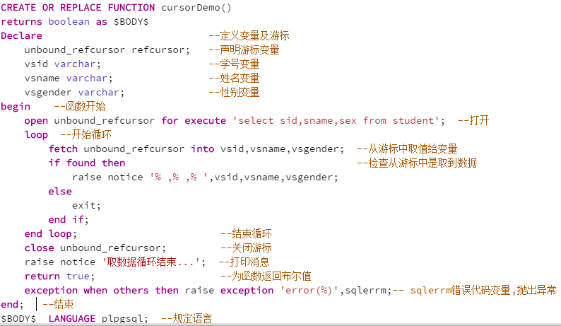
六、在存储过程中使用游标的示例1
1、下面例子使用不带参数的游标，查询student表的学号、学生姓名和性别。

Slide 98
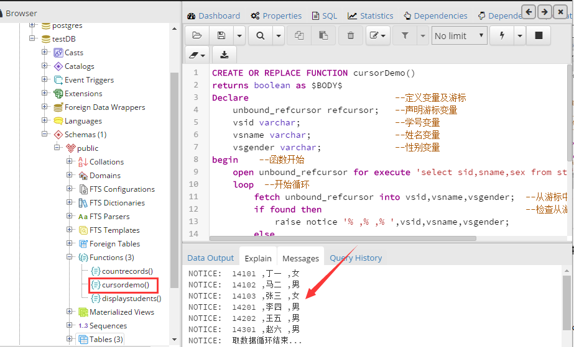
执行存储过程的结果

Slide 99
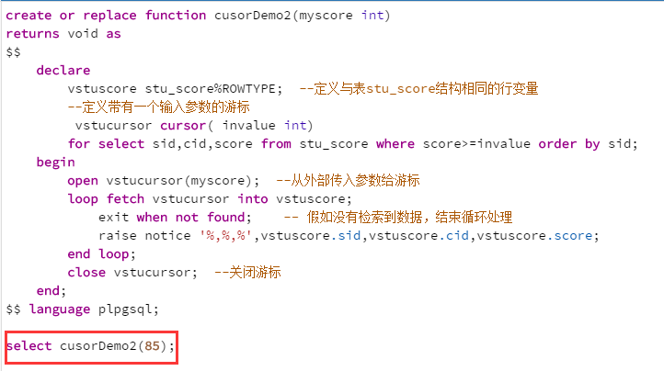
六、在存储过程中使用游标的示例2
2、下面示例使用带参数的游标，从成绩表中查询分数大于某给定值的学号和课程号。

Slide 100
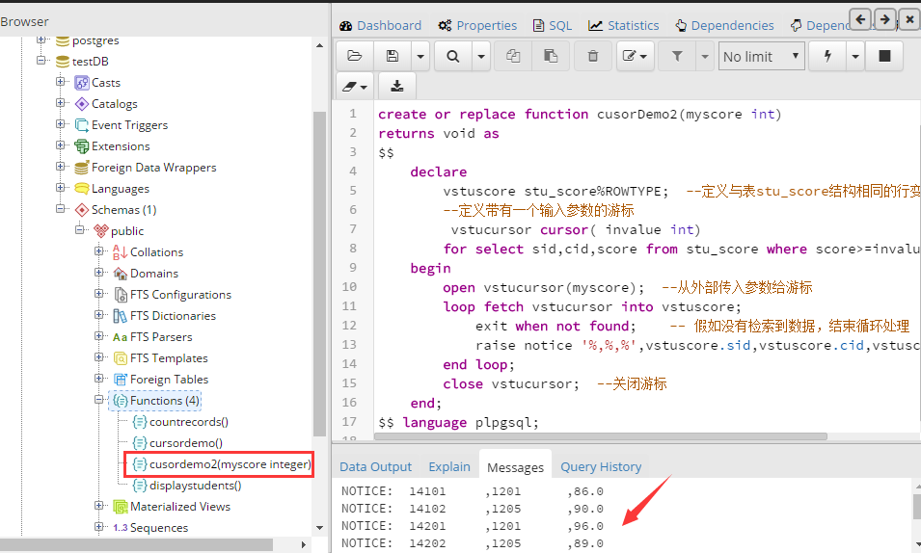
执行存储过程的结果

Slide 101
课堂练习
1．数据库游标是什么？有什么特点？
2．如何声明游标？
3．如何打开游标？
4．如何读取游标的数据？
5．如何在存储过程中使用游标？

Slide 102
6.6 嵌入式SQL编程
了解SQL与宿主语言的关系
理解嵌入式SQL的处理过程
理解嵌入式SQL与主语言之间的通信
掌握嵌入SQL的使用方式

Slide 103
一、嵌入式SQL与宿主语言
（1）SQL语言具有很强的查询处理能力，而逻辑表达的能力很弱，界面编程能力也很弱。
（2）如JAVA，C/C++等高级语言具有很强逻辑表达能力，能实现复杂的处理逻辑，同时具有较强的用户界面实现功能。
（3）为了使程序语言同时具有它的优点，在JAVA、C/C++等高级语言中嵌入SQL语句，称高级语言为宿主语言。
（4）由DBMS的预编译器扫描识别处理SQL语句，把SQL语句转换成主语言调用语句，以使主语言编译程序能识别它，最后由主语言的编译程序将整个源程序编译成目标码，然后连接（Link）处理生成装载模块。

Slide 104
二、嵌入式SQL的处理过程
（1）嵌入式SQL是一个语句级接口，通过程序访问的数据库模式必须在编写程序时已知，以便构造SQL语句。例如，程序员必须知道数据表名称、列名称及它的域。
（2）对于嵌入式SQL，RDBMS一般采用预编译方法处理，即由RDBMS的预处理程序对源程序进行扫描，识别出嵌入的SQL语句，把它们转换成主语言调用语句，以使主语言编译程序能识别它们，然后由主语言的编译程序将纯的主语言编译成目标码。

Slide 105
三、嵌入式SQL与主语言之间的通信
将SQL嵌入到高级语言中混合编程，SQL语句负责操纵数据库，高级语言语句负责控制流程。这时程序中会含有两种不同的计算模型的语句，从而需要二者之间建立通信。数据库工作单元与源程序工作单元之间的通信主要包括：
（1）向主语言传递SQL语句的执行状态信息，使主语言能够根据此信息控制程序流程，主要用SQL通信区实现
（2）主语言向SQL语句提供参数，主要用主变量实现
（3）将SQL语句查询数据库的结果传回主语言处理，主要用主变量和游标实现

Slide 106
三、嵌入SQL的使用规定
（1）在程序中要区分SQL语句和宿主语言语句
在嵌入式SQL中，为了能够区分SQL语句与宿主语言语句，所有的SQL语句都必须加前缀标识“EXEC SQL”，并以“END_EXEC”作为语句的结束标志。嵌入式SQL语句的格式如：
EXEC SQL <SQL语句> END_EXEC
结束标志在不同的宿主语言中可能是不同的，在C和PASCAL语言程序中规定结束标志为“；”，而不是“END_EXEC”。

Slide 107
三、嵌入式SQL的使用规定（续）
（2）SQL的集合处理方式与宿主语言单记录处理方式之间的协调
由于SQL语句处理的是记录集合，而宿主语言语句一次只能处理一条记录，因此需要使用游标（Cursor）机制，把集合操作转换为单记录处理方式。与游标有关的SQL语句如下：
1）游标定义语句（DECLARE）。游标是与某一查询结果相联系的符号名，游标用SQL的DECLARE语句定义，其格式如下：
EXEC SQL DECLARE <游标名> CURSOR FOR
< SELECT 语句>
END EXEC
游标定义语句是一个说明语句，定义中的SELECT并不立即执行。

Slide 108
三、嵌入式SQL的使用规定（续）
2）游标打开语句（OPEN）。该语句在执行游标定义中的SELECT语句，同时游标处于活动状态。游标是一个指针，此时指向查询结果的第一行之前。OPEN语句的格式如下：
EXEC SQL OPEN <游标名>
END_EXEC

Slide 109
三、嵌入式SQL的使用规定（续）
3）游标读取数据语句（FETCH）。此时游标推进一行，并把游标指向的行（即当前行）中的值取出并送到共享变量，其格式如下：
EXEC SQL FETCH FROM <游标名> INTO <变量表>
END_EXEC
变量表由逗号分开的共享变量组成。FETCH语句通常置于宿主语言程序的循环结构中，并借助宿主语言的处理语句逐一处理查询结果中的每一个元组。

Slide 110
课堂练习
1．为什么需要嵌入式 SQL？嵌入式 SQL 有什么特点？
2．嵌入式 SQL 在高级语言中的处理过程？
3．如何将 SQL 语句嵌入到 Java 语言中？
4．Java 语言如何执行嵌入式 SQL 语句？
5．Java 语言中执行嵌入式 SQL 语句，如何向 SQL 语句传递参数？如何向主语言返回执行结果集

